Slide 1


НЕБУЛАЙЗЕРЫ
  Разработано компанией ЗАО «КомплектСервис» эксклюзивным дистрибьютором медицинской техники OMRON в России
Notes:
1

Slide 2


ДОСТИЖЕНИЯ
OMRON Corporation вошел в
100
самых инновационных компаний 2013 года
по версии Thomson Reuters
«101 Лучшая компании по разработке Интеллектуальных систем»
(101 Best and Brightest Companies), США, Чикаго.
Второй год подряд корпорация OMRON признана
«Элитным Победителем».
Notes:
Мировое признание компании Омрона как лидера в инновациях и искусственном интеллекте

Slide 3
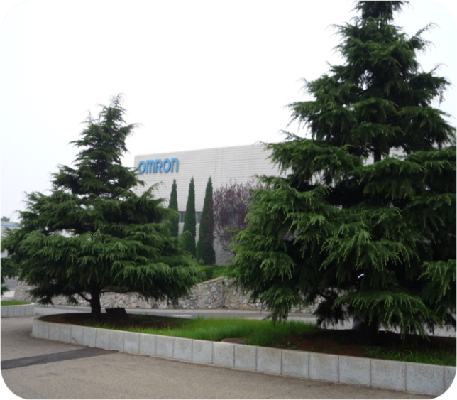
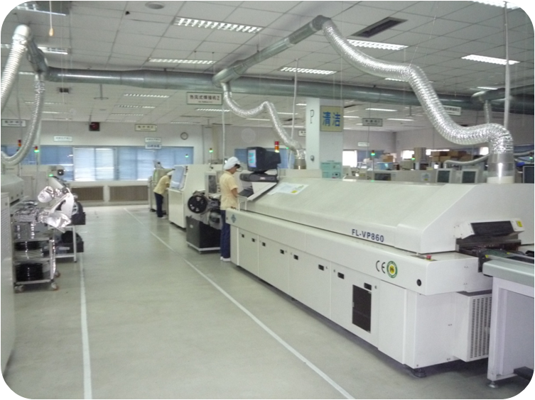
ПРОИЗВОДСТВО
4 завода компании OMRON Healthcare Сo. Ltd.:
- Япония (OMRON Matsusaka Сo. Ltd.)
- США (OMRON Texas Co. Ltd.)
Вьетнам (OMRON HEALTHCARE MANUFACTURING VIETNAM Co., Ltd.)
Китай (OMRON Dalian Сo. Ltd) с 2008 г.
Notes:
3
4 завода

Slide 4
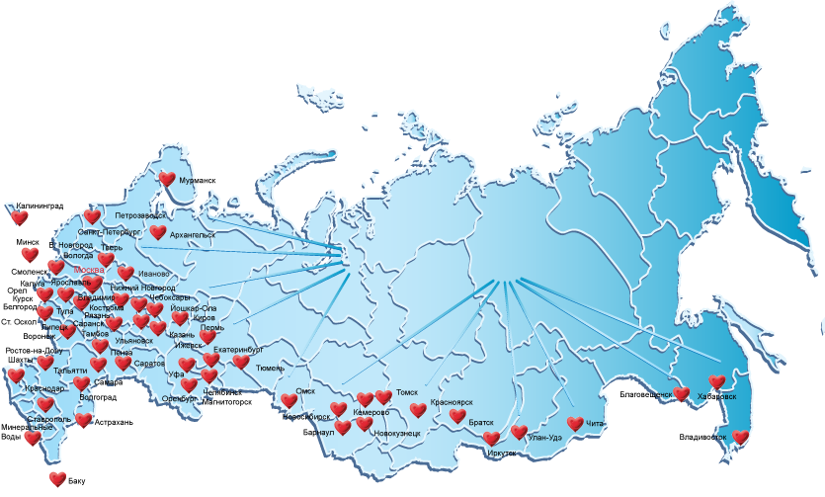
79 филиалов и офисов по России, более 1000 сотрудников
95 % населения проживает на территории, охваченной деятельностью компании
34 000 аптечных предприятий
Группа Компаний
Notes:
Цифры для гордости

Slide 5



ГАРАНТИЙНЫЙ СРОК
электронные тонометры,
шагомеры,
определители жировой ткани,
весы,
электромассажеры
небулайзеры,
термометры
- ирригатор,
- звуковые зубные щетки,
- механические тонометры
- стетофонендоскопы
БЕСПЛАТНОЕ ПОЖИЗНЕННОЕ
ПОСЛЕГАРАНТИЙНОЕ ОБСУЛУЖИВАНИЕ
Оплачиваются только
заменяемые детали
5
29.03.2016
Notes:
5
Консультация по прибору, диагностика поломок, проверка тонометра, работа мастера – бесплатно пожизненно

Slide 6
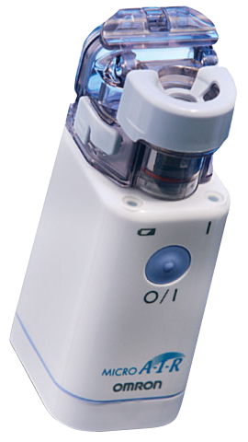
Небулайзеры
НЕБУЛАЙЗЕРЫ
это устройства для преобразования
жидкого лекарственного препарата в аэрозоль с заранее известным качеством
(>50% частиц аэрозоля должны быть размером 2 – 5 мкм)
и прогнозируемым лечебным эффектом.
Notes:
6

Slide 7
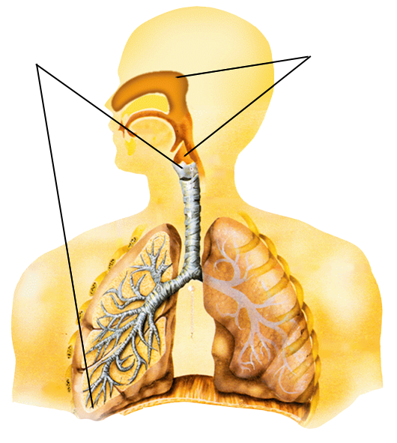
РАСПРЕДЕЛЕНИЕ ЧАСТИЦ АЭРОЗОЛЯ В ДЫХАТЕЛЬНЫХ ПУТЯХ*
Осаждение в ротоглотке, гортани, трахее
Осаждение в средних и мелких бронхах
Не осаждаются в легких
Более
5мкм
2-5 мкм
Менее
2мкм
* Task Group, 1966 (Респирабельная фракция – доля частиц (%) с аэродинамическим диаметром 2-5 мкм в аэрозоле.)

Slide 8
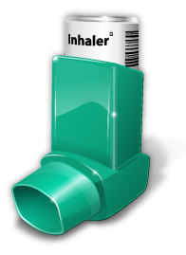
ТИП ИНГАЛЯЦИОННОГО УСТРОЙСТВА
Дозированные аэрозольные
ингаляторы
Небулайзеры
Лекарственное средство находится в одноразовом контейнере
Возможность использования больших доз и комбинирования лекарств
Лекарственный препарат выходит из резервуара под высоким давлением
Непрерывная подача и низкая скорость подачи лекарственного препарата
Необходимо четко соблюдать методику - координировать вдох и нажатие на контейнер.
Простота техники ингаляции –
режим естественного дыхания
По статистике 54% пользователей
периодически не соблюдают
методику
Возможность применения у детей,
пожилых, ослабленных и
тяжелобольных людей

Slide 9
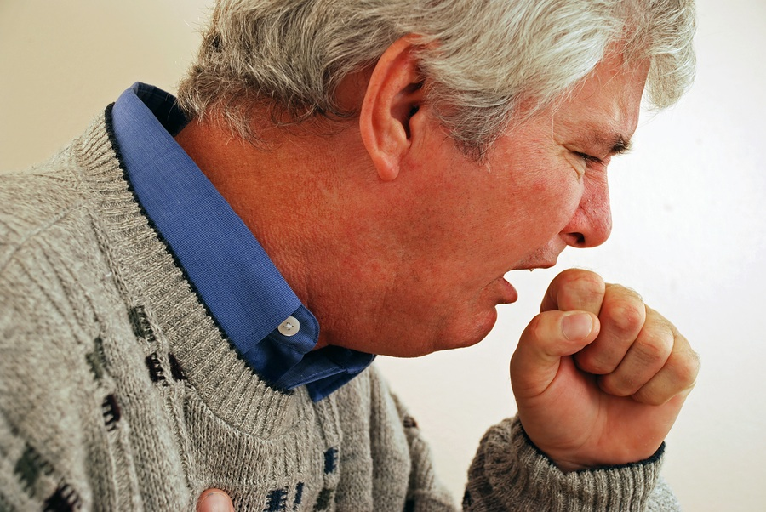
ПОКАЗАНИЯ ДЛЯ НЕБУЛАЙЗЕРНОЙ ТЕРАПИИ
Профилактика
Устранение
БРОНХООБСТРУКТИВНОГО СИНДРОМА
при ХОБЛ,
бронхиальной астме,
пневмонии и других видах бронхолегочных заболеваний.
* Boe J, Dennis JH. O’driscoll BR et al. European Respiratory Society Guidelines on the use of nebulizers. Eur Respir J2001;
**Верткин,Скотников ,Журнал «Медицинский совет» №9,2011
Notes:
Показания даются весьма схематично. За назначением небулайзерной терапии рекомендуется обратиться к врачу.

Slide 10
Показания для небулайзерной терапии
АБСОЛЮТНЫЕ
ПРИМЕНЕНИЕ НЕОБХОДИМО
«Скорая помощь»
при необходимости быстрого получения лечебного эффекта – «скорая помощь»;
Несамостоятельное использование
при неспособности пациента самостоятельно использовать устройства для ингаляционной терапии;
Не доставляется другими ингаляторами
когда лекарство не может быть доставлено другими ингаляторами.
Notes:
10

Slide 11
Показания для небулайзерной терапии
ОТНОСИТЕЛЬНЫЕ
МОЖНО РЕКОМЕНДОВАТЬ
Профилактика
сезонных обострений респираторных инфекций;
Профилактика
высыхания слизистых оболочек дыхательных путей у людей, которые много говорят;
При нарушениях
отхождения мокроты;
Терапия
ингаляционная терапия детям.
Notes:
11

Slide 12
Препараты для применения в небулайзерах:
зарегистрированные лекарственные средства имеющие ингаляционную форму выпуска
Бронхолитики | Антибиотики
Глюкокортикостероиды | Антиагреганты
Муколитики
Notes:
12

Slide 13
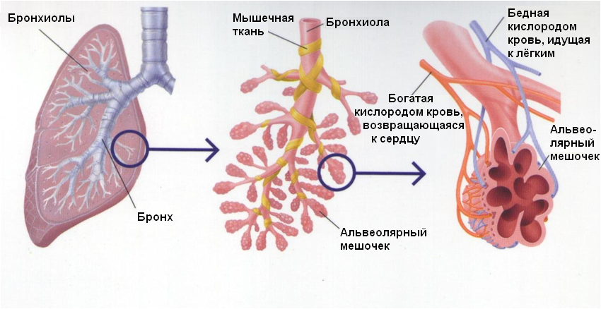
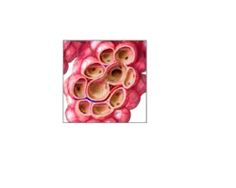
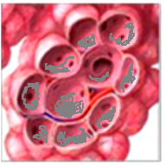
НЕ РЕКОМЕНДУЕТСЯ ИСПОЛЬЗОВАТЬ
В НЕБУЛАЙЗЕРАХ*
Эфирные масла
Отвары и настои трав
Растворы, содержащие масла,
Суспензии и растворы содержащие взвешенные частицы
(в том числе настои),
Эуфиллин, димедрол, системные кортикостероиды
(и др препараты не имеющие ингаляционных форм)
* Чучалин А.Г. ,Княжеская Н.П. Русский медицинский журнал, том 17, №7, 2006
Notes:
13
Развивается необратимая масляная превмония

Slide 14
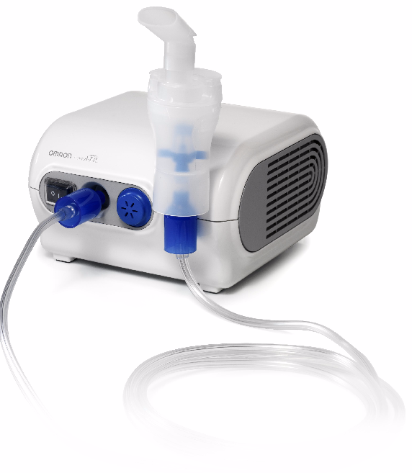

КЛЮЧЕВЫЕ ПРЕИМУЩЕСТВА НЕБУЛАЙЗЕРОВ ОMRON :
1. Соответствуют требованиям Европейского стандарта по
небулайзерной терапии "prEN 13544-1"
2. Клинически апробированы с лекарственными
препаратами различных фармгрупп.
3. Работают в ведущих пульмонологических клиниках
России с 1996 года.
＊＊＊
Notes:
На российском рынке широко представлены небулайзеры компании OMRON (Япония), которые представляют собой универсальные приборы для применения в пульмонологии и обладают Доказанной эффективностью и безопасностью. Потому как небулайзеры ОMRON сертифицированы в соответствии с Европейским стандартом «prEN 13544–1», клинически апробированы с лекарственными препаратами различных фармгрупп, Работают в ведущих пульмонологических клиниках России с 1996 года.

Slide 15
СООТВЕТСТВУЮТ ТРЕБОВАНИЯМ ЕВРОПЕЙСКОГО СТАНДАРТА ПО ИНГАЛЯЦИОННОЙ ТЕРАПИИ:
исследования аэродинамических частиц аэрозоля – метод низкопоточной каскадной импакции (самый точный метод)
Более 50% генерируемых частиц аэрозоля должны иметь размер менее 5 мкм - "респирабельная фракция");
*Европейский стандарт по небулайзерной терапии "prEN 13544-1»
остаточный объем лекарственного вещества
после ингаляции < 1,0 мл;
время ингаляции - не более 15 мин при объеме
раствора 5,0 мл;

Slide 16

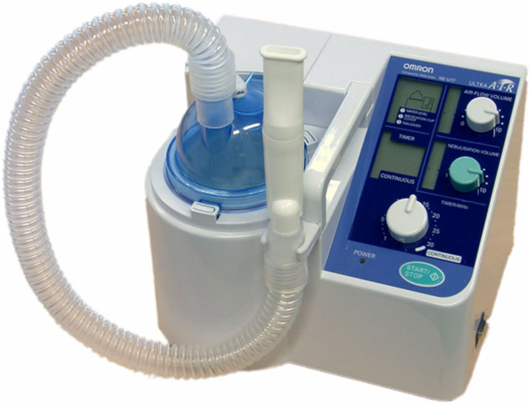
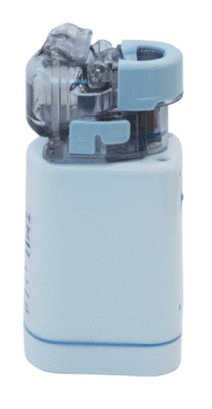
Виды небулайзеров:
Компрессорные
небулайзеры
Ультразвуковые
небулайзеры
Меш-небулайзеры
* Новое поколение небулайзеров.
Ст. проф. С.Н. Авдеева, ФГУ НИИ, ж-л «Консилиум Медикум» 2007г.
Notes:
В России присутствует большое количество ингаляционных устройств, НО не все они являются НЕБУЛАЙЗЕРАМИ.

Slide 17
ПРЕПАРАТЫ ,
КОТОРЫЕ РАЗРУШАЮТСЯ В
УЛЬТРАЗВУКОВЫХ
НЕБУЛАЙЗЕРАХ
Муколитики
N-ацетилцистеин (Флуимуцил®)
Амброксол (Лазолван®)
Дорназа α (Пульмозим®)
Глюкокортикостероиды
Будесонид (Пульмикорт®)
Антибиотики
Тобрамицин (Тоби®)
Колистиметат (Колистин®)
Тобрамицин (Тоби®)
Колистиметат (Колистин®)

Slide 18
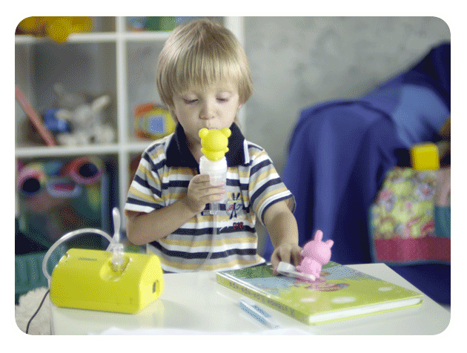
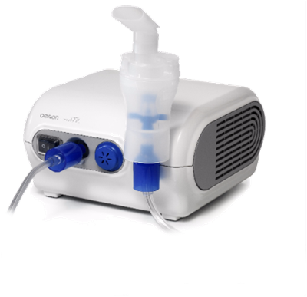
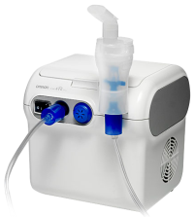
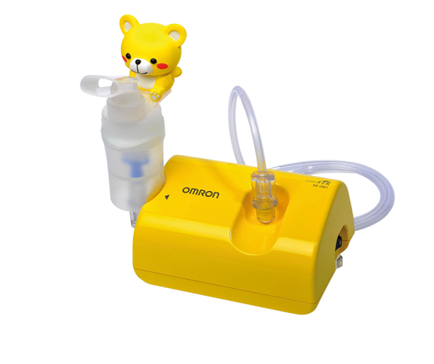
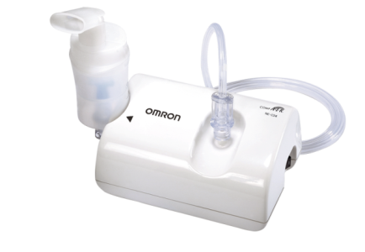
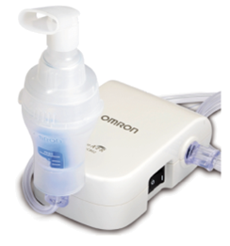
КОМПРЕССОРНЫЕ
НЕБУЛАЙЗЕРЫ OMRON

Slide 19
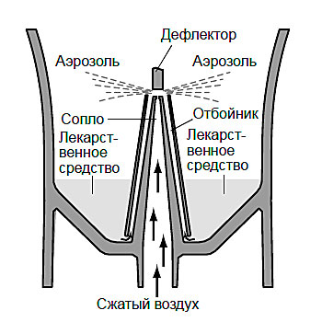
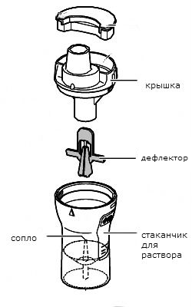
КОМПРЕССОРНЫЙ НЕБУЛАЙЗЕР
Схема небулайзерной камеры
Строение небулайзерной камеры (С28)

Slide 20



Для выхода аэрозоля во время выдоха в загубнике имеются специальные прорези, заменяющие клапан выдоха.
В крышке резервуара имеются специальные прорези для осуществления вдоха, что полностью заменяют прежний клапан вдоха.
Notes:
20

Slide 21
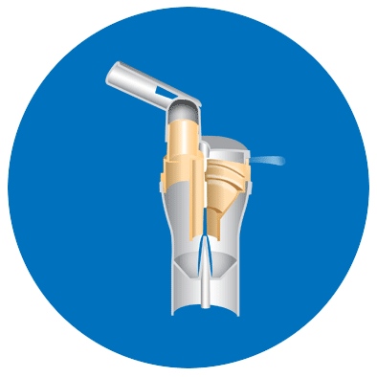
ТЕХНОЛОГИЯ
ВИРТУАЛЬНЫХ КЛАПАНОВ (V.V.T.)
!
Легкая обработка и эксплуатация
!
Минимальные
потери лекарства

Slide 22


КЛЮЧЕВОЕ ПРЕИМУЩЕСТВО
Технология виртуальных клапанов (V.V.T.)
1
Минимизация потери аэрозоля во время выдоха
2
Отсутствие клапанов вдоха/выдоха облегчают процесс обработки составных частей
3
Оптимальный воздушный поток для детей
Notes:
22

Slide 23

OMRON NE-C28-E
ДЛИТЕЛЬНОЕ ВРЕМЯ
РАБОТЫ КОМПРЕССОРА
OMRON
NE-C28-E
НЕТ ОГРАНИЧЕНИЙ
НА ИСПОЛЬЗОВАНИЕ ПРЕПАРАТОВ
БЫСТРАЯ И ЛЕГКАЯ ОБРАБОТКА
КАМЕРЫ (МОЖНО КИПЯТИТЬ)
МОЖЕТ ИСПОЛЬЗОВАТЬСЯ ДОМА И
В СТАЦИОНАРЕ
Notes:
23

Slide 24
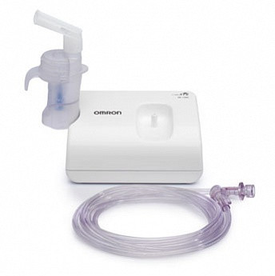
OMRON NE-C24-E
КОМПАКТНЫЙ И ЛЕГКИЙ
OMRON
NE-C24-E
НЕТ ОГРАНИЧЕНИЙ
НА ИСПОЛЬЗОВАНИЕ ПРЕПАРАТОВ
БЫСТРАЯ И ЛЕГКАЯ ОБРАБОТКА
КАМЕРЫ (МОЖНО КИПЯТИТЬ)
ОПТИМАЛЕН ДЛЯ
ИСПОЛЬЗОВАНИЯ ДОМА
Notes:
24

Slide 25
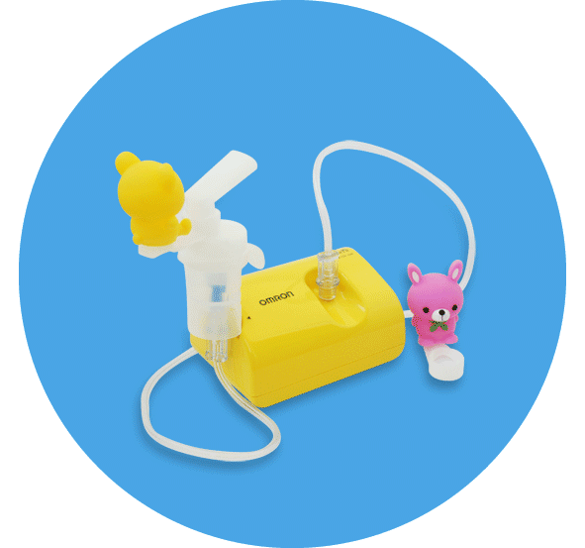
Компрессорные небулайзеры OMRON C-24 KIDS
Индивидуальный для дошкольника
!
!
V.V.T. технология
!
Пониженный уровень шума
Сертифицированный сервис (пожизненный)
!
!
грудничковая маска в
комплекте

Slide 26
ОТЛИЧИЯ С 24 И С24 Kids
Комплектующие | С 24 | С 24 Kids
Небулайзерная камера | + | +
Воздуховодная трубка | + | +
Маска взрослая | + | +
Маска детская | + | +
Маска грудничковая |  | +
Насадка для носа | +
Загубник | + | +
Пять запасных воздушных фильтров | + | +
Детская анимация (желтый цвет, два аксессуара) |  | +

Slide 27
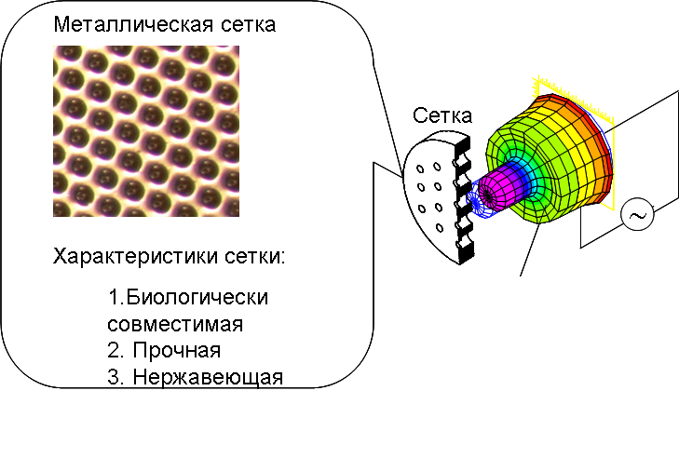
MicroAIR U-22 Меш небулайзер
Технология вибрирующей сетки-мембраны
Notes:
27

Slide 28
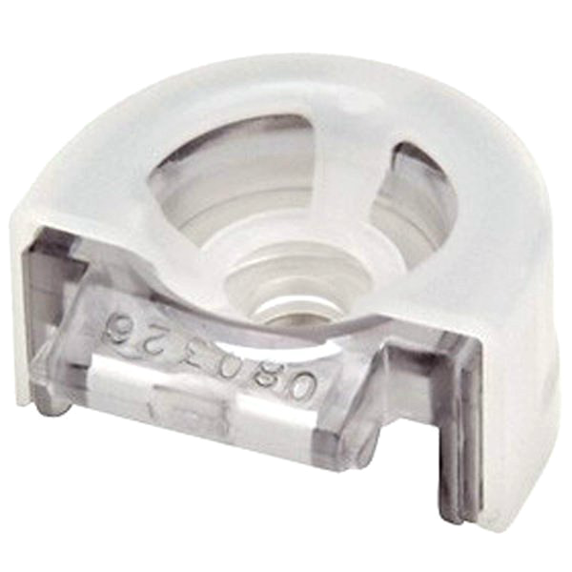

Технология вибрирующей сетки-мембраны
СЕТКА-МЕМБРАНА:
биологически нейтральна
прочная
нержавеющая
сплав НИКЕЛЬ-ПАЛЛАДИЙ (NiPd)
(!) 6 000 отверстий
Можно кипятить

Slide 29
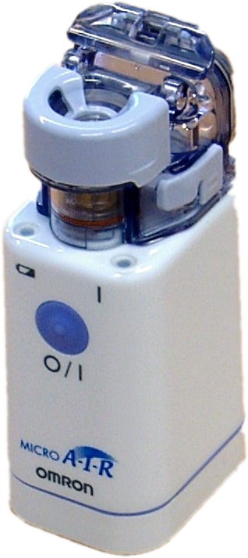
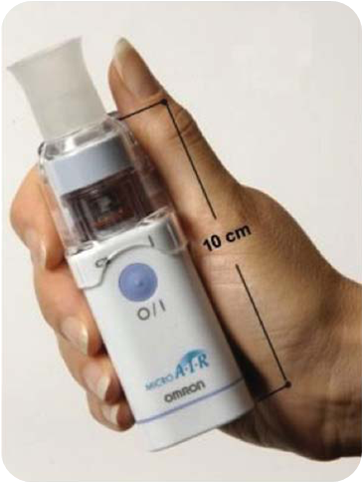
MicroAIR U-22 Меш небулайзер
Технология вибрирующей сетки-мембраны
OMRON
MicroAIR U22
КОМПАКТНЫЙ, ВЕС ВСЕГО 97 ГР.
Notes:
29

Slide 30
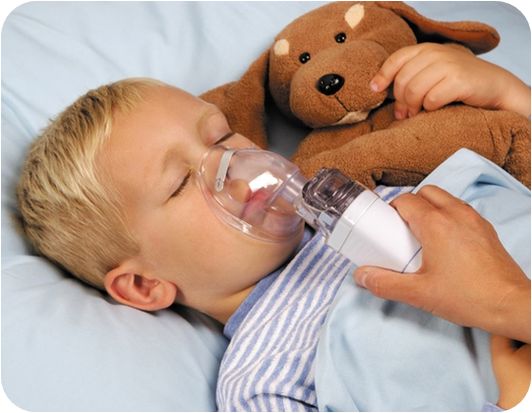
MicroAIR U-22 Меш небулайзер
Технология вибрирующей сетки-мембраны
OMRON
MicroAIR U22
БЕСШУМНЫЙ,
НЕ ПУГАЕТ СПЯЩЕГО РЕБЕНКА
Notes:
30

Slide 31
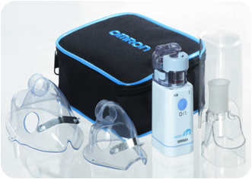
MicroAIR U-22 Меш небулайзер
Технология вибрирующей сетки-мембраны
OMRON
РАБОТАЕТ ОТ БАТАРЕЕК
И С АДАПТЕРОМ
MicroAIR U22
КАМЕРА ЗАКРЫТОГО ТИПА, МОЖНО ПЕРЕВОРАЧИВАТЬ
ОЧЕНЬ МАЛЕНЬКИЙ ОСТАТОЧНЫЙ ОБЪЕМ, МОЖНО ИСПОЛЬЗОВАТЬ НЕБОЛЬШИЕ КОЛИЧЕСТВА ЛЕКАРСТВ
Notes:
31

Slide 32
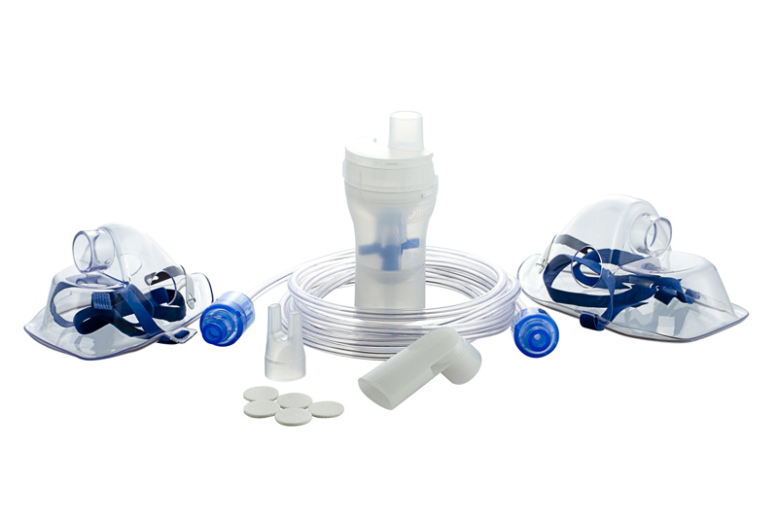
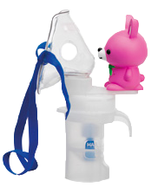
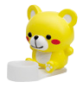
Комплектация и обработка
КИПЯЧЕНИЕ до 20 минут
Камера
Загубник
Насадка для носа
ХОЛОДНАЯ ДЕЗИНФЕКЦИЯ
Маски
Игрушки
ЗАМЕНА
Фильтры
Воздушный шланг не требует обработки

Slide 33
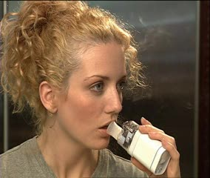
Алгоритм подбора небулайзера
1.
Кому рекомендован небулайзер?
2.
Как часто будет использоваться?
3.
Необходимо ли иметь небулайзер всегда с собой?
4.
Какой препарат будет использоваться в небулайзере?
Notes:
33

Slide 34
Алгоритм подбора небулайзера
С28
С24 kids
C24
U22
Лечение хронических заболеваний (астма, ХОБЛ)
Для семьи с ребенком до 3-х лет
Для лечения кашля и бронхита
Для тех, кому нужен карманный небулайзер

Slide 35

ПИКФЛУОМЕТР

Slide 36
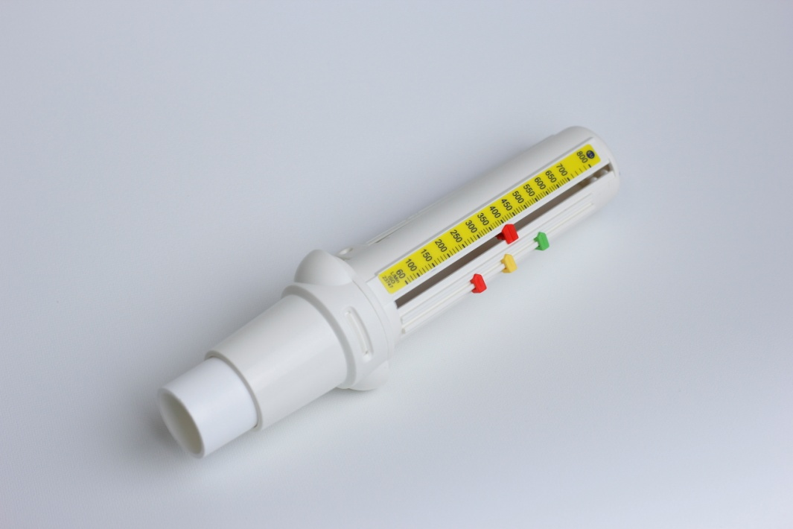
Для чего нужна пикфлоуметрия?
Пикфлоуметр –
определяет Пиковую Скорость Выдоха, л/мин
ПСВ - максимальная скорость,
с которой воздух может выходить
из дыхательных путей во время
максимально быстрого выдоха
после максимально глубокого вдоха
(форсированный выдох)

Slide 37
Как пользоваться пикфлоуметром?
Требования к измерению:
Регулярно и постоянно
Измерение проводится 2 раза в день(минимум):
утром - сразу после пробуждения,
вечером - перед сном, до приема лекарств
В положении стоя или сидя

Slide 38
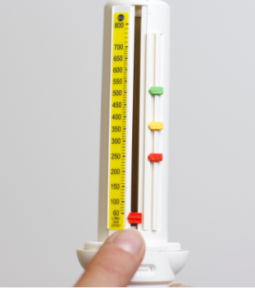
Как пользоваться пикфлоуметром?
1. Возьмите пикфлоуметр в руки
2. Отведите стрелку на начало шкалы

Slide 39
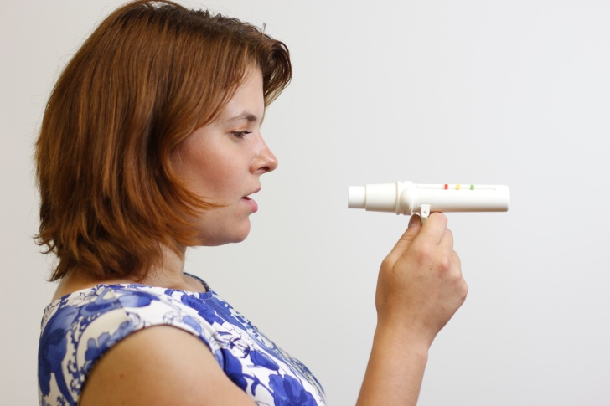
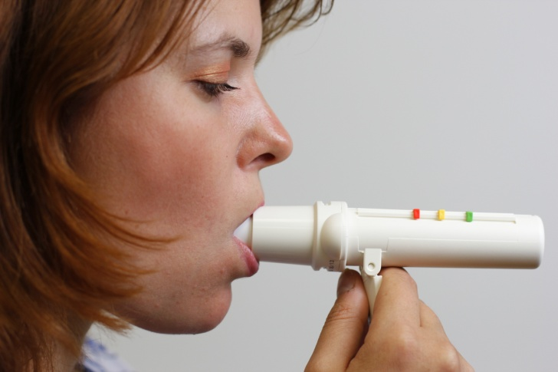
Как пользоваться пикфлоуметром?
3. Сделайте глубокий вдох
4. Обхватите загубник губами
5.Держите пикфлоуметр в
горизонтальном положении
6. Изо всех сил резко выдохните

Slide 40
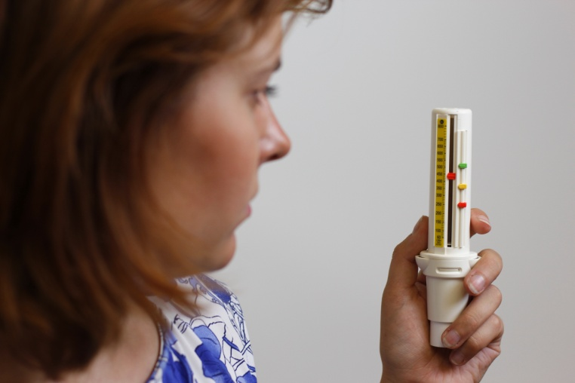

Как пользоваться пикфлоуметром?
7. Смотрим результат на шкале
8. Повторяем предыдущие
действия еще 2 раза
9. Выбираем из 3 попыток
лучший показатель.
10. Лучший результат отмечаем
на специальном графике

Slide 41
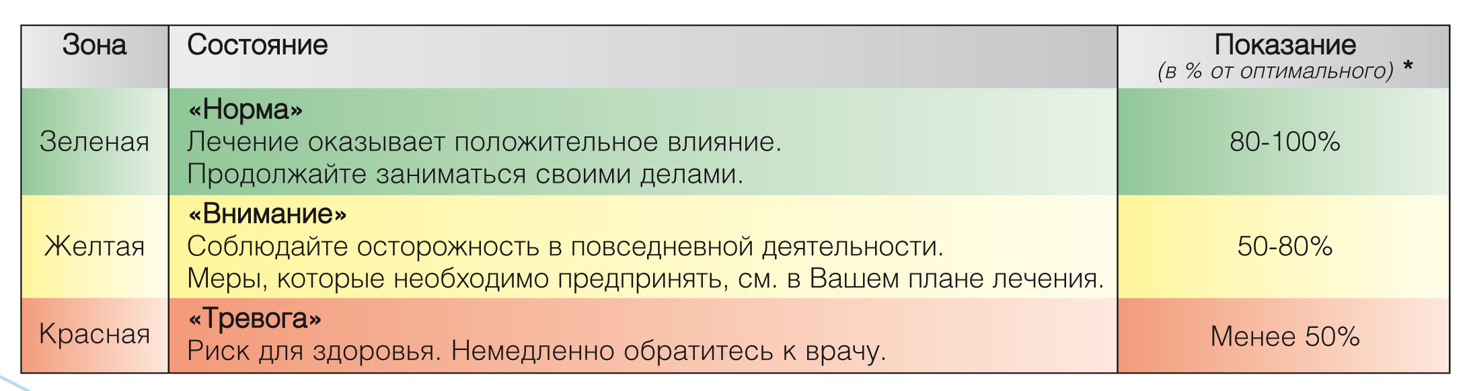
Как пользоваться пикфлоуметром?
Для простоты оценки результатов измерения
в конструкции предусмотрена трехзонная система контроля
Оптимальное показание ПСВ определяется индивидуально
Вашим лечащим врачом

Slide 42
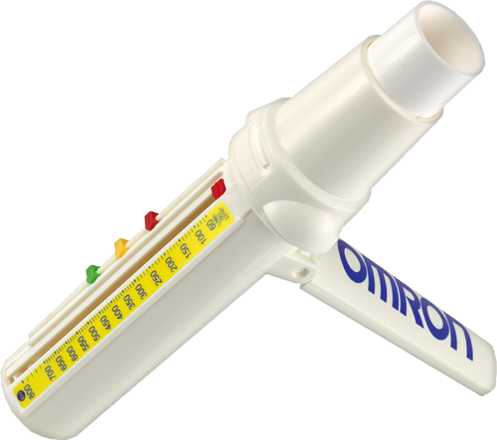
ПИКФЛОУМЕТР ОMRON PFM 20
Подходит для взрослых и детей (диапазон измерений 60-800 л/мин)
!
!
Европейская шкала
!
Трехзонная система контроля

Slide 43
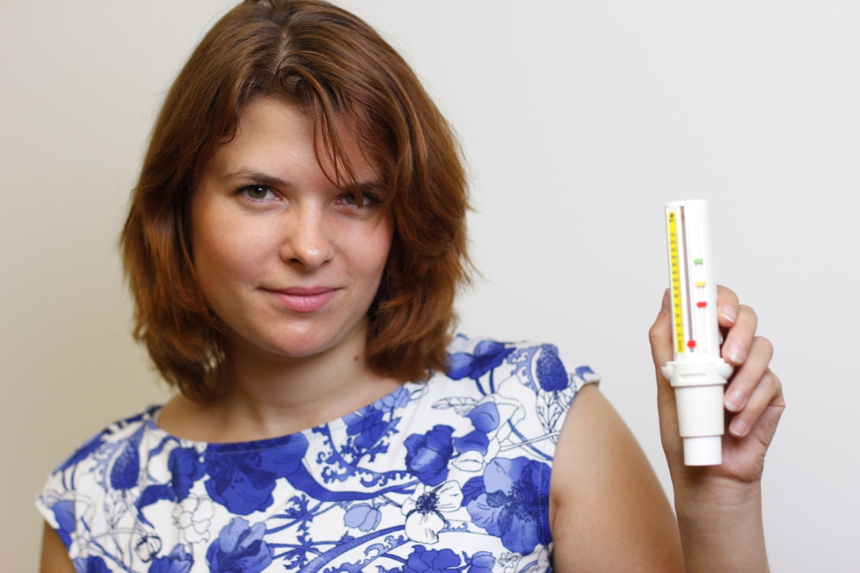
ПИКФЛОУМЕТР ОMRON PFM 20
Простой в использовании
!
!
Откидывающаяся ручка
Возможность использования одноразовых загубников
!
!
2 года гарантии
Notes:
Использование пикфлоуметра – самый простой и эффективный метод контроля бронхолегочных заболеваний
ПИКФЛОУМЕТР - средство повышения приверженности больных с БА, ХОБЛ к контролю над заболеванием.
Пикфлоуметр - прибор для оценки дыхания, определяет Пиковую Скорость Выдоха, л/мин.
Для простоты оценки результатов измерения в конструкции пикфлоуметра предусмотрена трехзонная система контроля, которая наглядно показывает, какие меры необходимо предпринимать согласно плану лечения в зависимости от показаний ПСВ.

